Slide 1
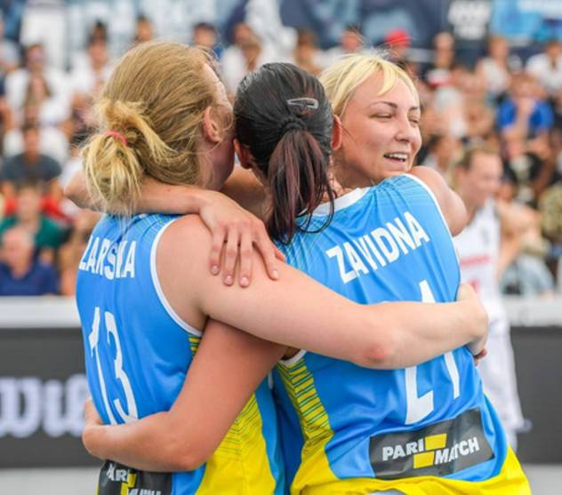
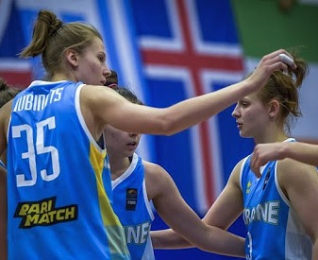
ФЕДЕРАЦИЯ БАСКЕТБОЛА
УКРАИНЫ
СТРУКТУРА И СОДЕРЖАНИЕ ЭТАПА НЕПОСРЕДСТВЕННОЙ ПОДГОТОВКИ НАЦИОНАЛЬНЫХ СБОРНЫХ КОМАНД К МЕЖДУНАРОДНЫМ СОРЕВНОВАНИЯМ

Slide 2
Структура и план подготовки
сборных
Техническая
подготовка
Периодизация
подготовки
(микроциклы)
Тактическая
подготовка
Материально-
техническое
и кадровое
обеспечение
Ключевые
компоненты
подготовки
Физическая
подготовка
Игровая
подготовка
Участие
в соревнованиях
Отбор и
комплектование
команды

Slide 3
1. Материально-техническое
и кадровое обеспечение
Главный тренер
сборной
Ассистенты тренера
Тренер по физической подготовке
Медицинский персонал (доктор, массажисты)
Инвентарь и оборудование (фишки, эластичная резина,
лесенки, барьеры и др.);
2) Комплекты мячей;
3) Восстановительные мероприятия (фармакология, средства
стимуляции работоспособности и восстановления и др.)

Slide 4
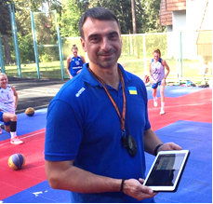
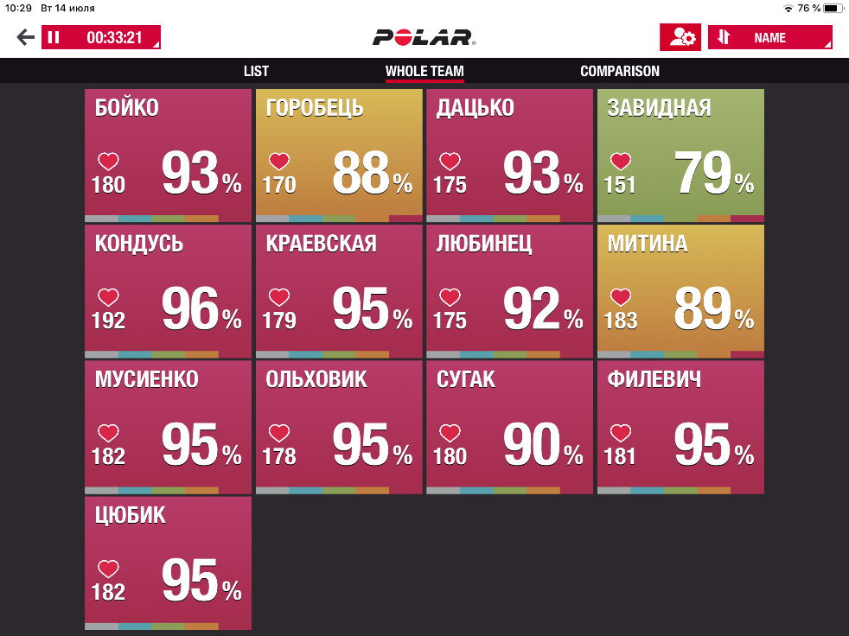
Использование пульсометров
для управления
тренировочными нагрузками

Slide 5
Начало работы на посту главного тренера любой сборной начинается с формирования тренерского штаба! Максимум внимания нужно уделить подбору помощников и докторов! Ассистент, так же как и доктор, является связующим звеном между игроками и главным тренером!
Ассистент, кроме того что должен четко знать свою работу (скаутинг, физ. подготовка и т.д. ), должен уметь коммуницировать в первую очередь с игроками, уметь слушать и понимать игроков, быть связующим звеном с главным тренером.
Это должен быть тренер, который в нужную минуту может подсказать что-то по делу как главному тренеру, так и игроку! Держитесь подальше от тренера который у вас из рук будет вырывать досточку в тайм-ауте, и от того, кто за вашей спиной обсуждает ваши действия с игроками и настраивает их против вас.
Так же и доктор кроме своих профессиональных качеств должен уметь быть в контакте с игроками и нести позитив в любой ситуации!
Вам точно не нужен доктор из поликлиники который как по книжке будет рассказывать что вывих голеностопа это минимум 7 дней, он должен в кратчайшие сроки суметь поставить игрока на ноги на конкретную игру без ущерба для его здоровья !!!
Иначе вы сами можете прочитать в интернете какая травма сколько лечится!))

Slide 6
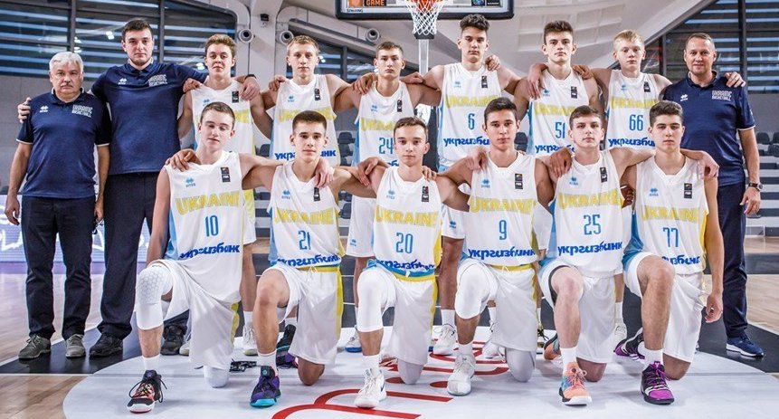
2. Отбор игроков и комплектование команды
Определение принципов, которые лягут в основу комплектования сборной
Включение в состав команды молодых, перспективных игроков (с ориентиром на будущие результаты)
Ставка на баскетболистов ускоренного развития, или же возрастных (с целью достижения сиюминутного результата)

Slide 8
3. ПЕРИОДИЗАЦИЯ ПОДГОТОВКИ (ПОСТРОЕНИЕ МИКРОЦИКЛОВ)
1.Вариант подготовки с микроциклами 3-1
ПН | ВТ | СР | ЧТ | ПТ | СБ | ВС
01 | 02 | 03 | 04 | 05 | 06 | 07
10.00-12.00 17.00-19.00 | 10.00-12.00 17.00-19.00 | 10.00-12.00 17.00-19.00 | Восстановительные процедуры | 10.00-12.00 17.00-19.00 | 10.00-12.00 17.00-19.00 | 10.00-12.00 17.00-19.00
08 | 09 | 10 | 11 | 12 | 13 | 14
Восстановительные процедуры | 10.00-12.00 17.00-19.00 | 10.00-12.00 17.00-19.00 | 10.00-12.00 17.00-19.00 | Восстановительные процедуры | 10.00-12.00 17.00-19.00 | 10.00-12.00 17.00-19.00
15 | 16 | 17 | 18 | 19 | 20 | 21
10.00-12.00 17.00-19.00 | Выезд на турнир | Игра | Игра | Игра | вылет | выходной
22 | 23 | 24 | 25 | 26 | 27 | 28
10.00-12.00 17.00-19.00 | 10.00-12.00 17.00-19.00 | 10.00-12.00 17.00-19.00 | Выезд на турнир | Игра | Игра | Игра
29 | 30 | 31 | 01 | 02 | 03 | 04
вылет | 10.00-12.00 17.00-19.00 | 10.00-12.00 17.00-19.00 | Вылет на основные соревнования

Slide 9
2.Вариант подготовки с микроциклами 6-1
ПН | ВТ | СР | ЧТ | ПТ | СБ | ВС
01 | 02 | 03 | 04 | 05 | 06 | 07
10.00-12.00 17.00-19.00 | 10.00-12.00 17.00-19.00 | 10.00-12.00 | 17.00-19.00 | 10.00-12.00 17.00-19.00 | 10.00-12.00 17.00-19.00 | Восстановительные процедуры
08 | 09 | 10 | 11 | 12 | 13 | 14
10.00-12.00 17.00-19.00 | 10.00-12.00 17.00-19.00 | 10.00-12.00 | 17.00-19.00 | 10.00-12.00 17.00-19.00 | 10.00-12.00 17.00-19.00 | Восстановительные процедуры
15 | 16 | 17 | 18 | 19 | 20 | 21
10.00-12.00 17.00-19.00 | Выезд на турнир | Игра | Игра | Игра | вылет | выходной
22 | 23 | 24 | 25 | 26 | 27 | 28
10.00-12.00 17.00-19.00 | 10.00-12.00 17.00-19.00 | 10.00-12.00 17.00-19.00 | Выезд на турнир | Игра | Игра | Игра
29 | 30 | 31 | 01 | 02 | 03 | 04
Вылет | 10.00-12.00 17.00-19.00 | 10.00-12.00 17.00-19.00

Slide 10
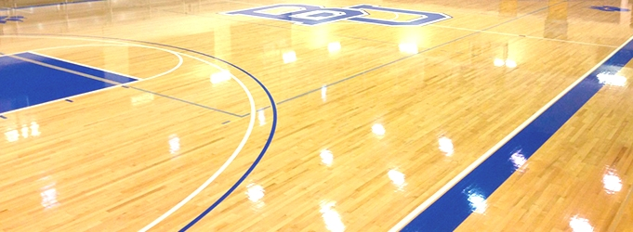
4.Техническая подготовка
В зависимости от возраста игроков сборной количество времени на техническую подготовку разное!
Чем младше игроки сборной тем больше нужно уделять внимание работе над дриблингом,
передачей мяча, корректировать движение на выход под мяч, постановку ног при броске и т.д.
Общее время на техническую подготовку не может превышать 20% от тренировочного времени

Slide 11
Отдельное внимание следует уделить бросковой подготовке.
Тактические броски - (разбейте свои комбинации на фрагменты и продумайте бросковые упражнения по ним)
V-cut броски - это хорошее упражнение для начала тренировки перед растяжкой.
Серийные броски - целесообразно использовать в утреней тренировке (что бы работала мышечная память).
Броски на точность - подряд 5,6,7 и т.д.
Игровые броски - броски в игровом режиме на пульсе.

Slide 12
5.Физическая подготовка
Минимум за месяц игроки должны получить индивидуальные
планы подготовки и на сбор обязаны приезжать в хорошей спортивной форме
Любой УТС начинается с тестирования игроков!
Это необходимо в первую очередь
для правильной дозировки нагрузки для игроков!!
В зависимости от готовности игроков (если в этом есть необходимость!!!) в первых двух микроциклах (3-1) целесообразно использовать аэробный бег, далее переходить к фартлекам и челночному бегу ( в конце тренировки ). Также добавляем координационные способности и спринт

Slide 13
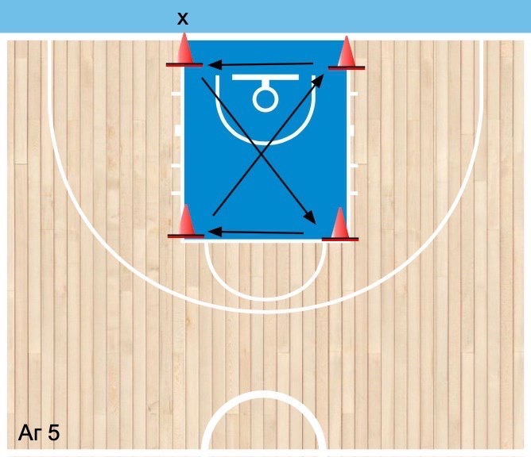
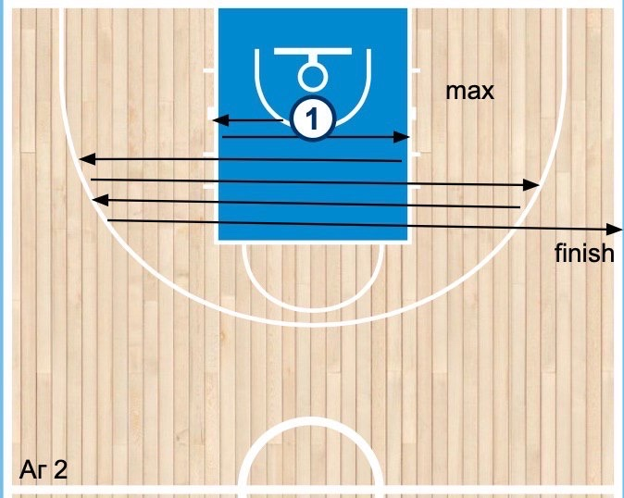
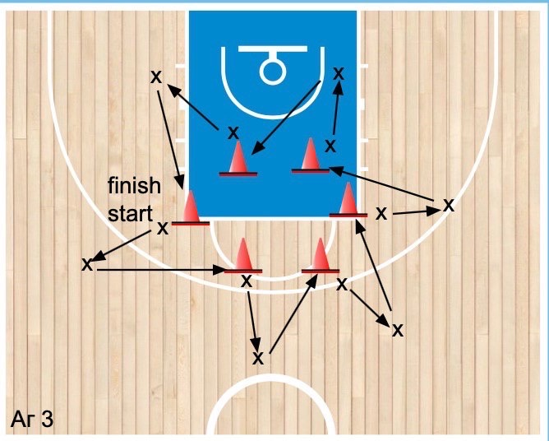

Slide 14
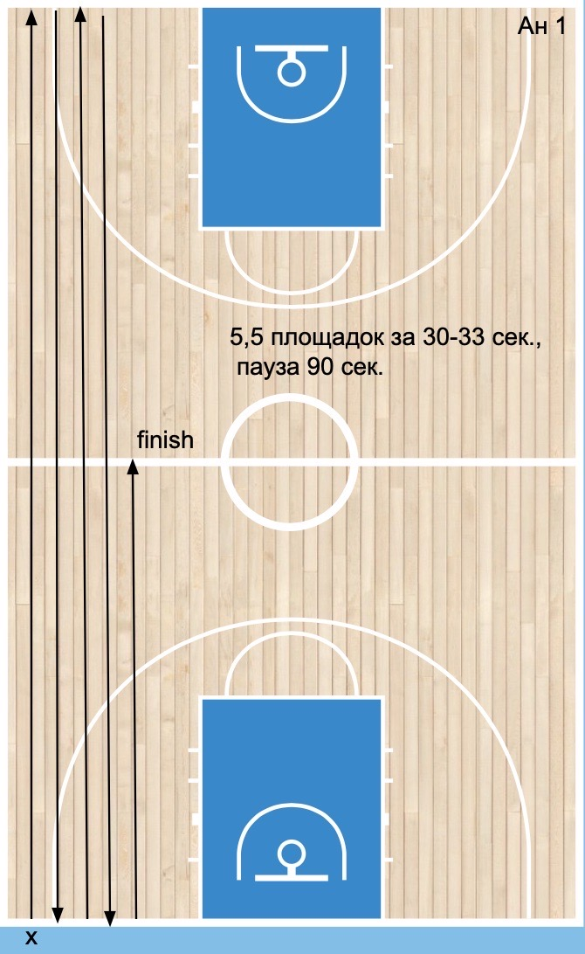
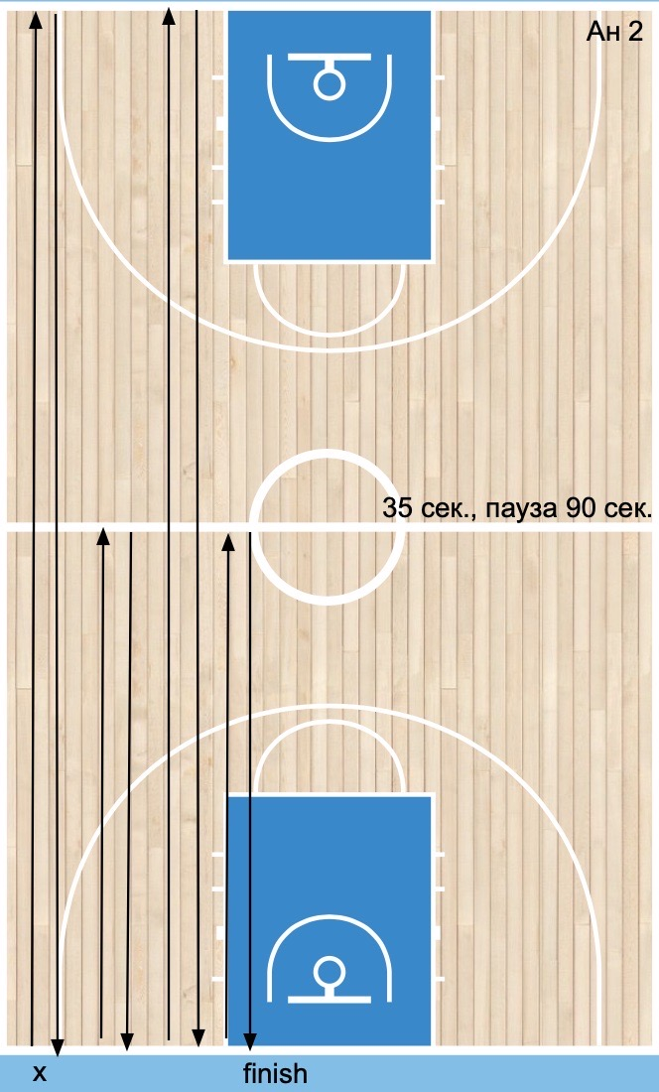
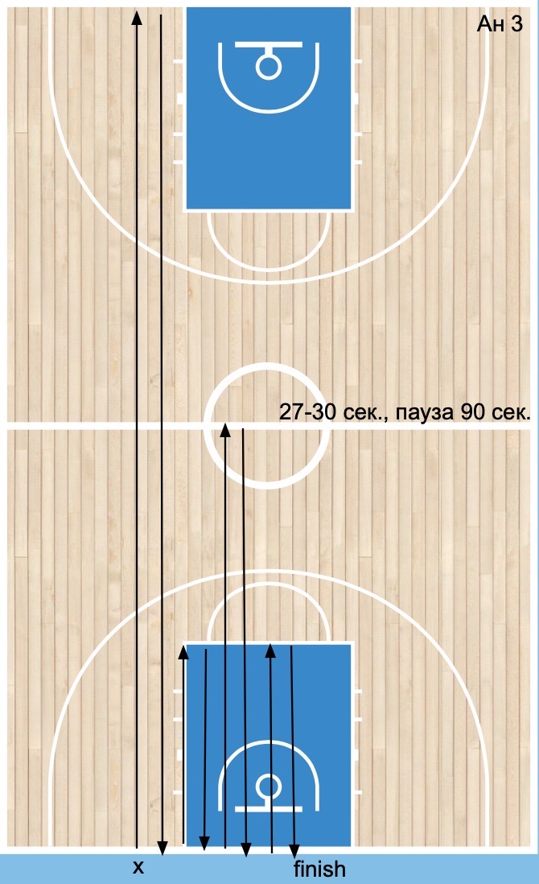

Slide 15
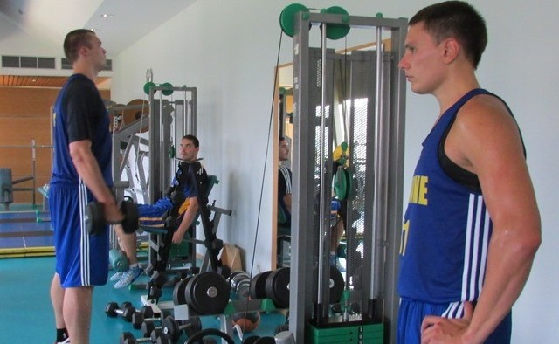
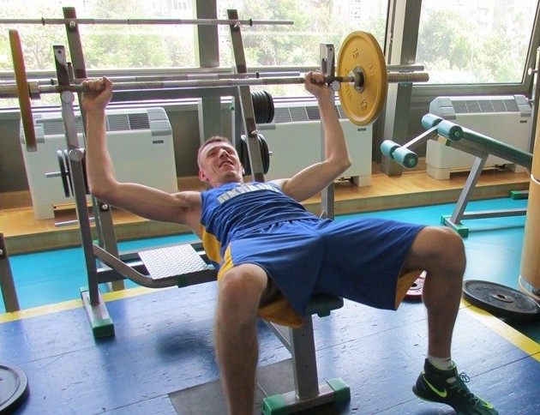
Тренажерный зал
(начинается с тестирования) имеет смысл использовать во второй день микроцикла! В первых двух микроциклах работаем над силовой выносливостью (25% от максимума); 3-4 микроцикл лучше использовать резину как круговую тренировку!!
Откажитесь от работы в песке и всех неспецифический упражнений
(бросать вверх медицин бол и др.)

Slide 16
6.Тактическая подготовка
Над тактикой нужно начинать работать с самых первых дней УТС!!
Количество комбинаций должно даваться с учетом возраста игроков!
Чем младше сборная, тем количество взаимодействий должно быть меньше!
Не важно сколько ты комбинаций играешь, важно как ты их играешь!!
(как ставят заслоны игроки, на какой скорости двигаются, как наводятся на заслон и др. )
Всегда обращайте внимания на мелочи!!
Из этих мелочей состоит результат!!

Slide 17
Упражнений, которые мы используем в тренировочном процессе, не должно быть много!!
Иначе тренировка превратится в сплошное объяснение что нужно делать, а не в работу!!
Выберите 3-5 упражнений для отработки специальных ситуаций
(постановка спины, выход в отрыв с численным преимуществом и т.д. )
Комбинации даем с первых дней!
Все комбинации подбираются тренером исключительно с учетом сильных сторон своих игроков, с максимальным использованием лидеров команды!
Постановка вбрасывания лицевая (BLOB) и боковая (SLOB).
Количество выбрасываний из-за лицевой может быть 3-4, из-за боковой 2-3
Обязательно нужно иметь 1-2 вбрасывания против зоны
Обязательно нужно иметь варианты вбрасывания когда остается несколько секунд на владение мячом

Slide 18
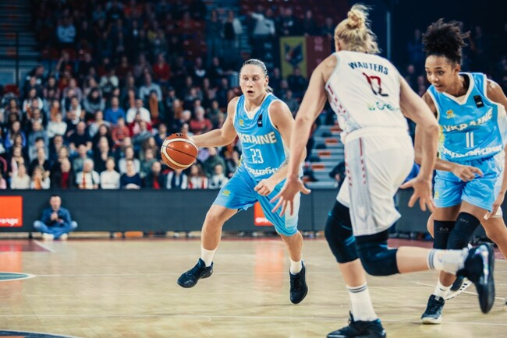
ТАКТИКА НАПАДЕНИЯ

Slide 19
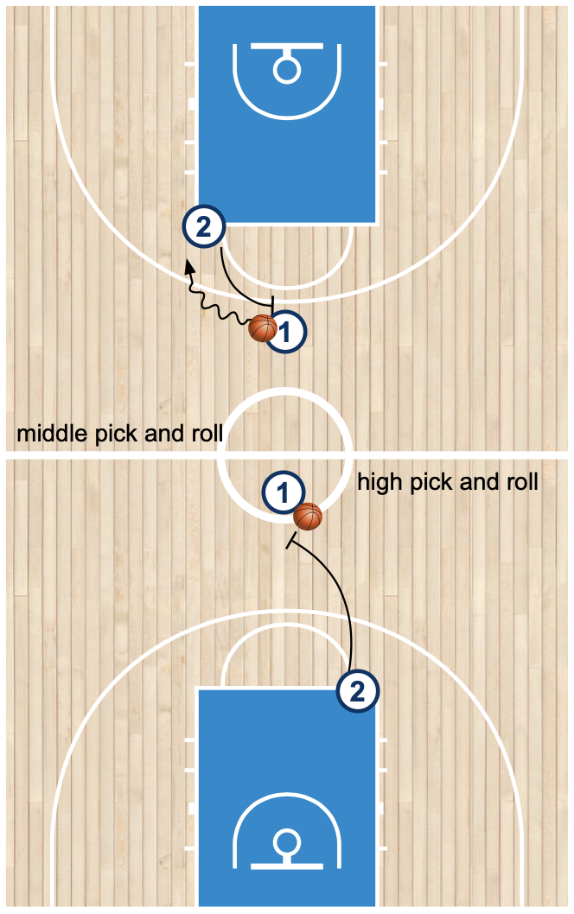
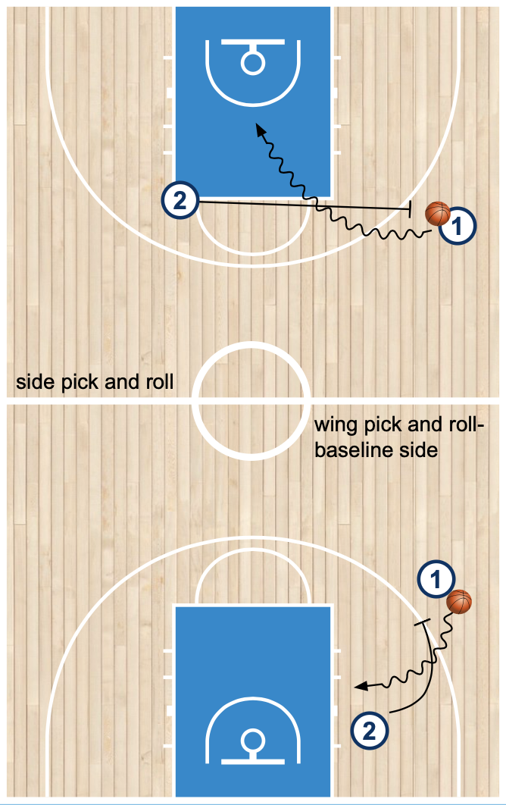
Разбор игры «Pick» в нападении, «spacing» и «timing»
Уделите внимание отработке PNR в позиции «SIDE» и позиции «MIDLLE» Игроки четко должны знать как двигаться, большие «High Low», маленькие расширять «spacing» на периметре

Slide 20
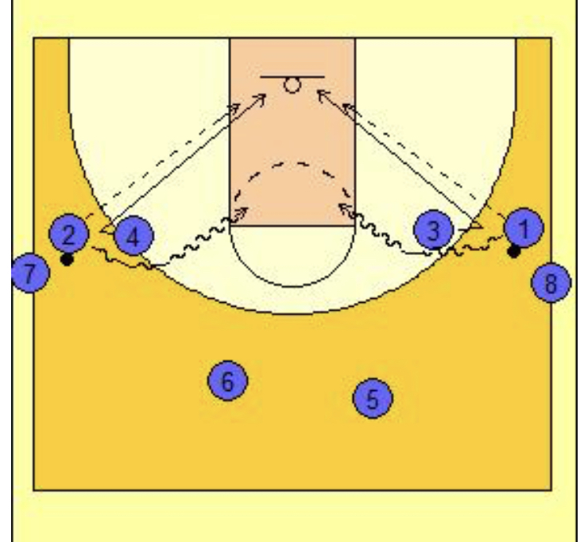
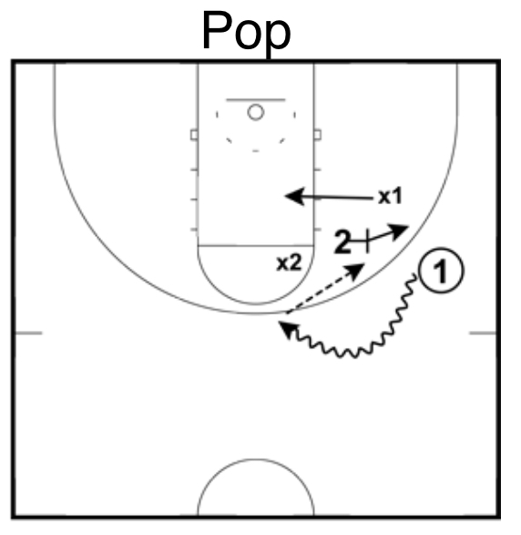
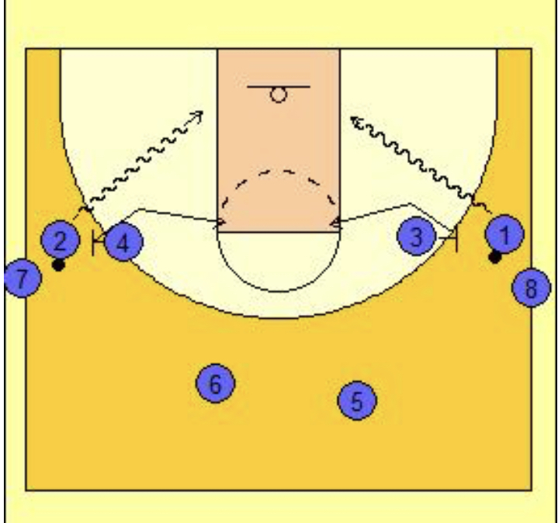
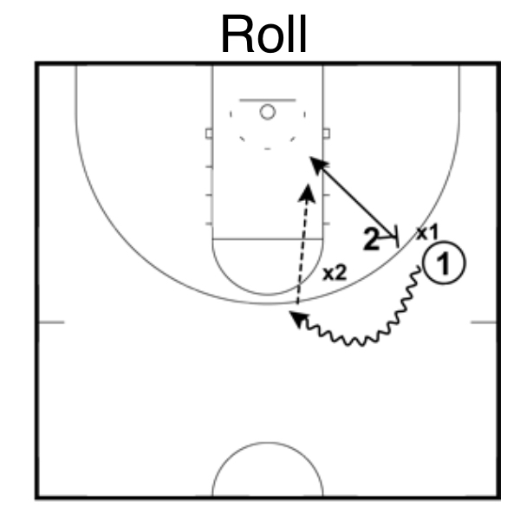
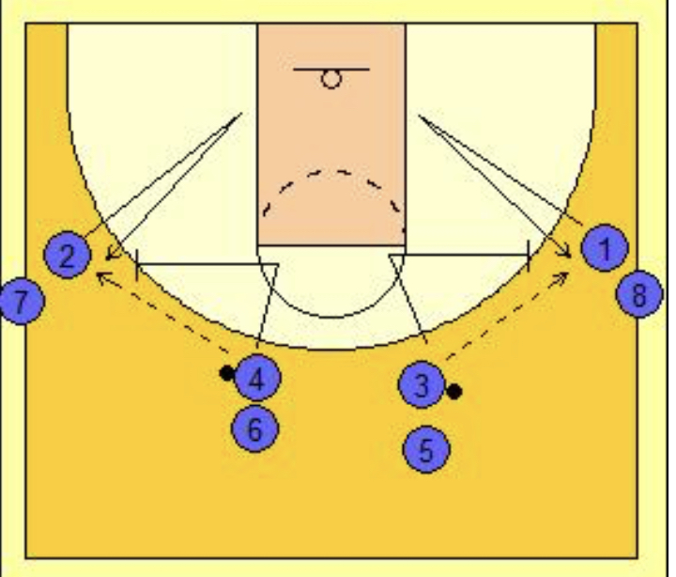
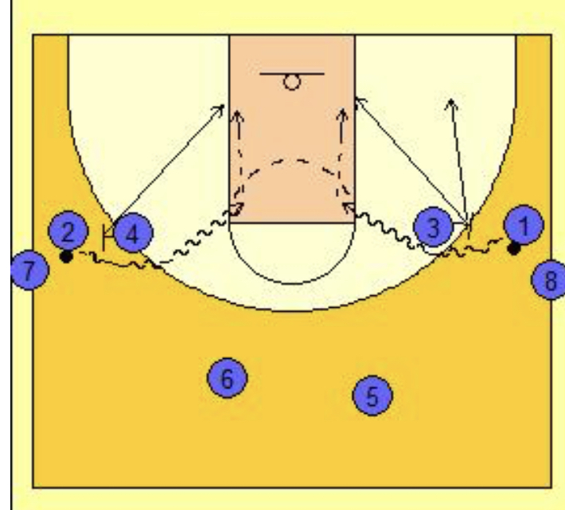
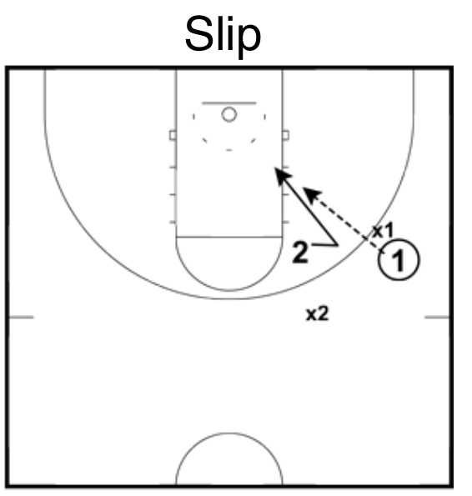

Slide 21
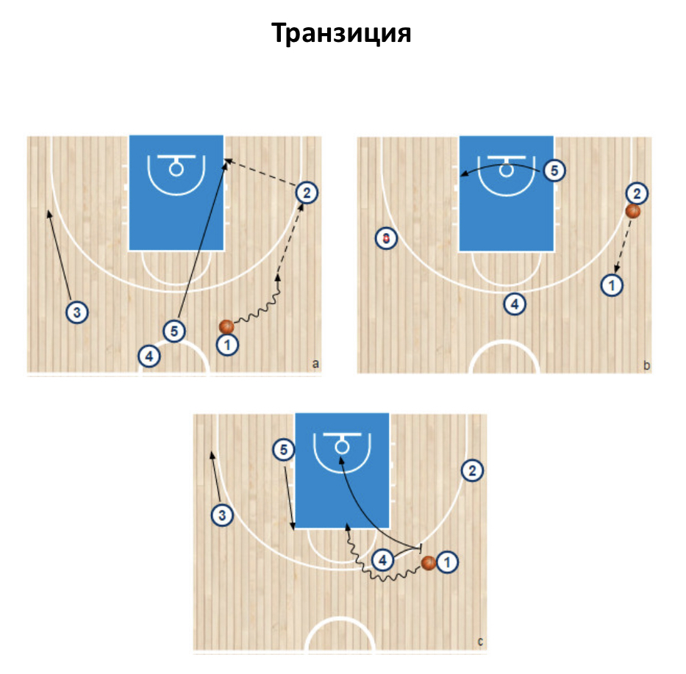
Раннее нападение, транзишн
Выберите для своей команды хотя бы один вариант раннего нападения,особенно если у вас в команде есть хорошие и быс
Выберите для своей команды хотя бы один вариант раннего нападения, особенно если у вас в команде есть хорошие и быс
Раннее нападение, transition
Выберите для своей команды хотя бы один вариант раннего нападения,
особенно если у вас в команде есть хорошие и быстрые центровые или игроки которые могут хорошо играть «Pick»
Ситуации 2 на 1, 3 на 2, 4 на 3
Используйте 4-5 упражнений для наигрывания этих ситуаций

Slide 22
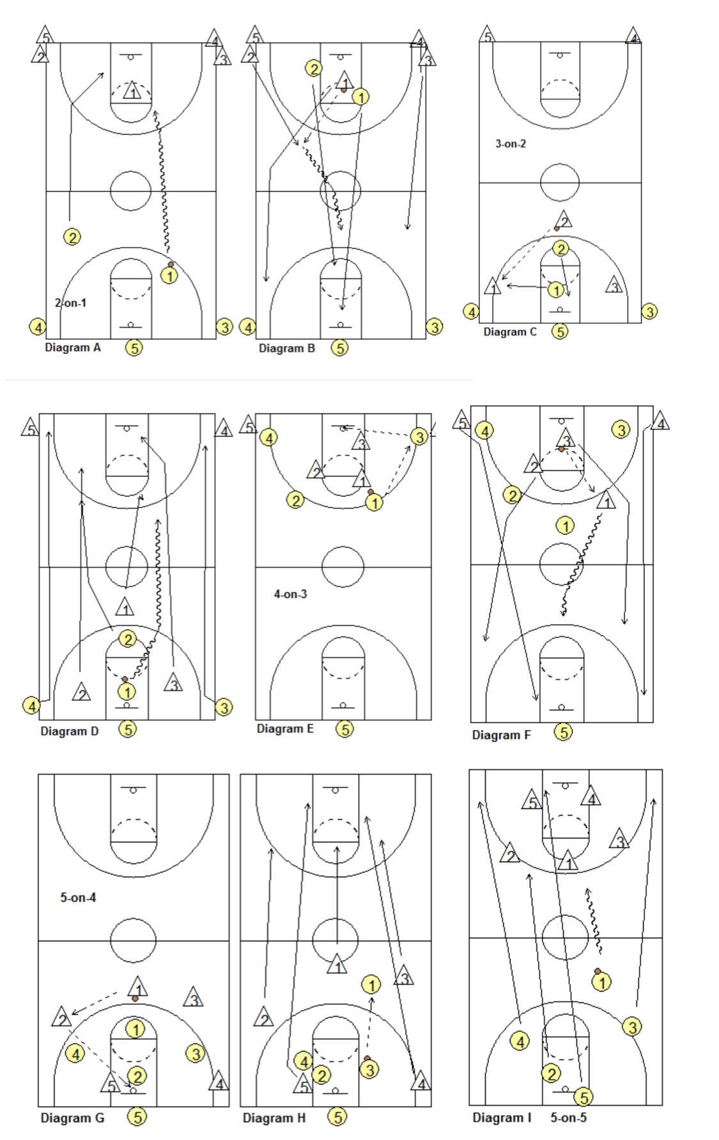

Slide 23
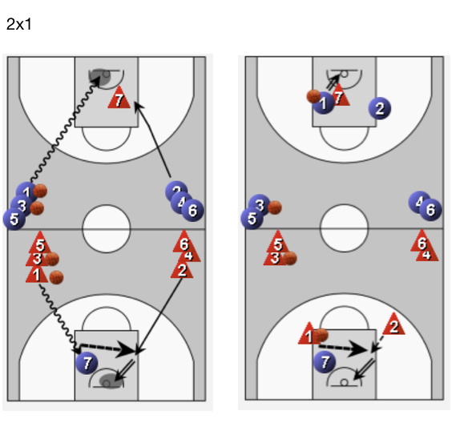
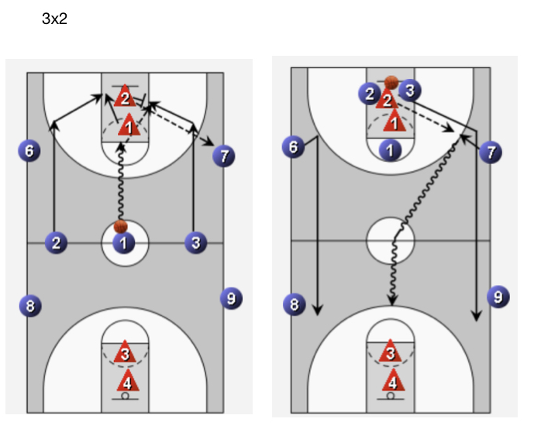

Slide 24
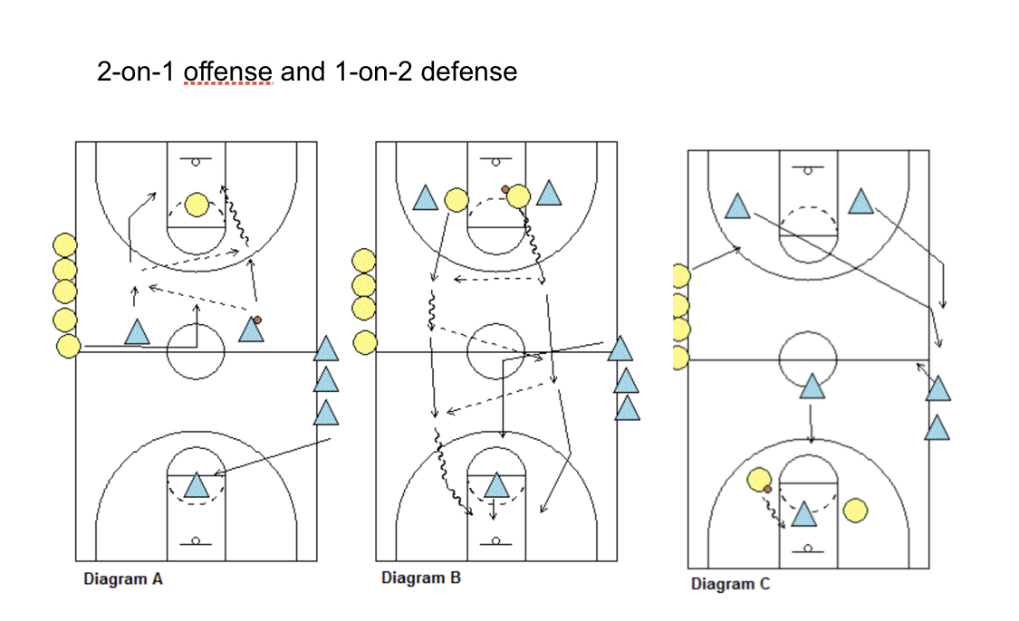

Slide 25
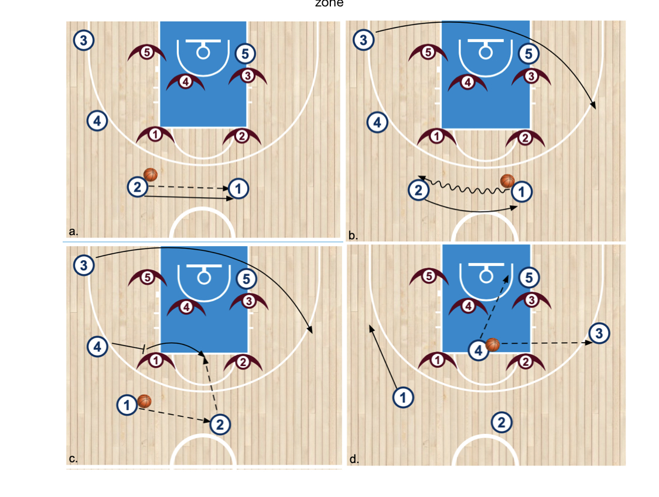
Нападение против зонной защиты
У каждой команды должно быть 2-3 взаимодействия против зонной защиты!
Старайтесь использовать универсальные S.O. которые будут работать против разных зонных построений!

Slide 26
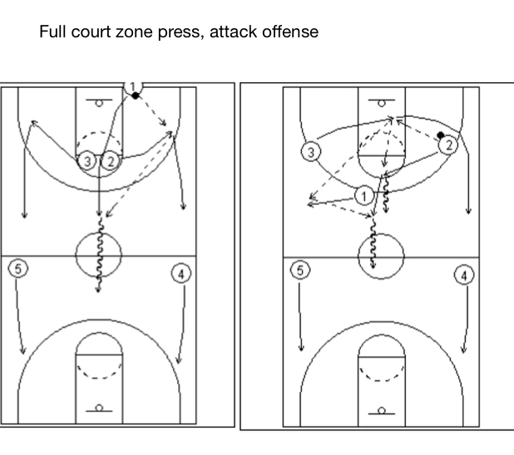
Разбивка зонного прессинга
В современном баскетболе большинство команд имеют разные виды зонного прессинга ( 1-2-1-1,2-2-1,1-3-1 и т.д. ). Обязательно уделите внимание постановке разбивки зонного прессинга!!

Slide 27
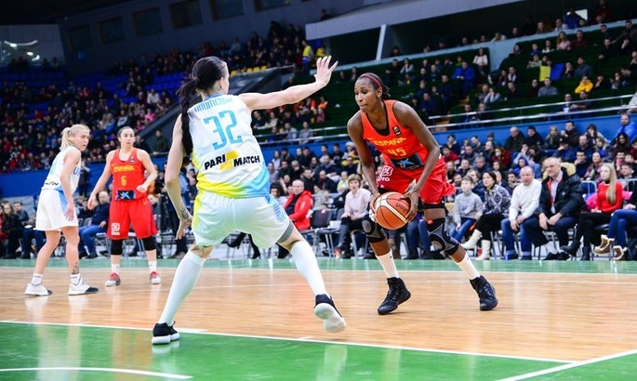
ТАКТИКА ЗАЩИТЫ

Slide 28
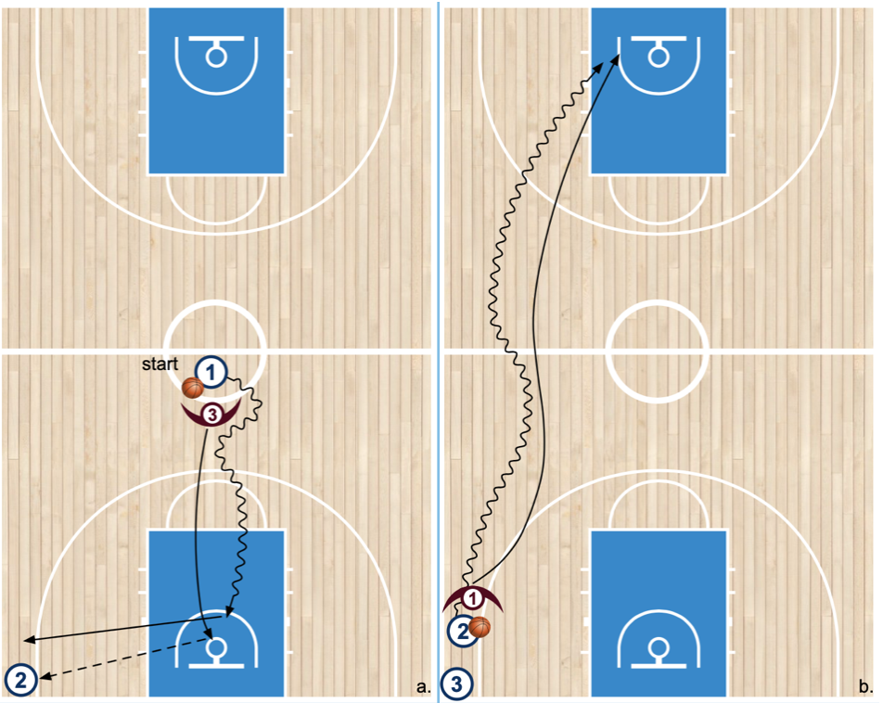
Правила игры в защите 1 на 1
Игра 1 на 1, умение защититься 1 на 1, это самое главное в баскетболе! Весь смысл этой игры забить самому и не дать забить противнику!
Каждый день используйте упражнения для игры 1 на 1, определите правила защиты 1 на 1 ( например закрывать сильную руку из позиции в центре, закрывать проход в середину из позиции под 45, направлять игрока в зоны прихвата (ловушки) и т.д.)

Slide 29
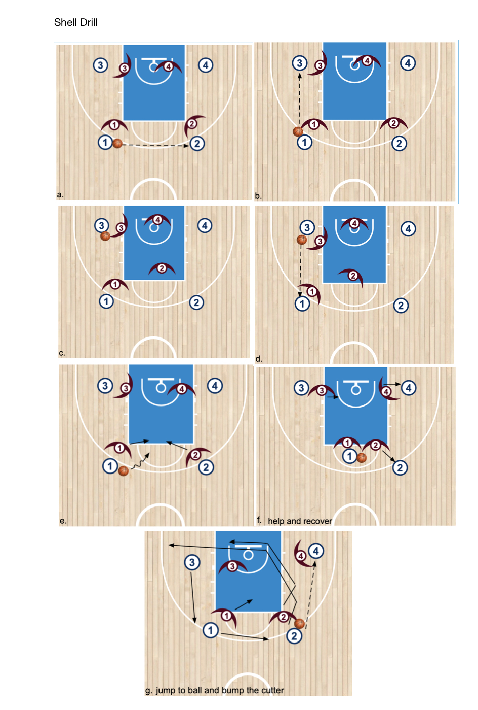
«Shell Drill»
как основное обучающее упражнение командной и индивидуальной игре в защите
С самого начала в тренировках используйте это упражнение, идите от простого к сложному!
Упражнение имеет 4 фазы, чем раньше вы научите игроков занимать позиции относительно мяча – тем лучше будет ваша защита!

Slide 30
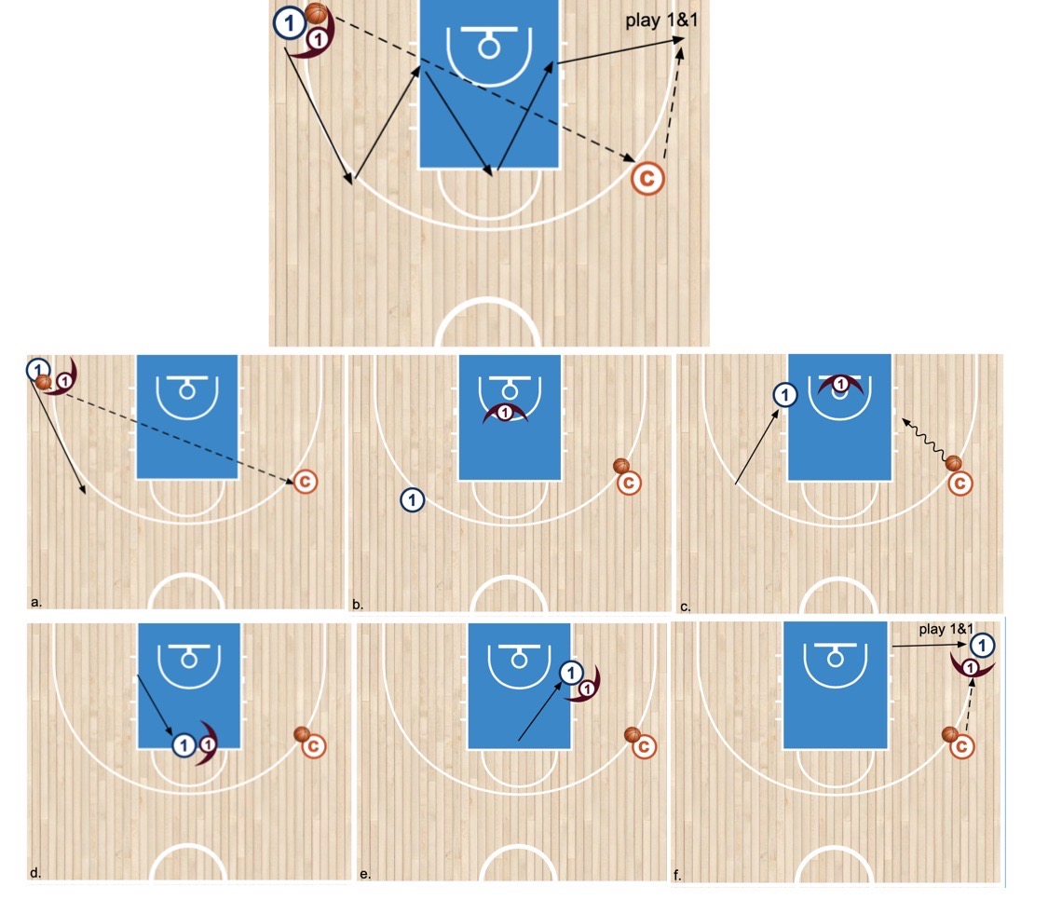

Slide 31
Правила страховки игроков
Главное правило игры в защите это умение защититься 1 на 1!! Но тренер должен поставить систему страховки в случае если защитник не может справиться со своим оппонентом!
Используйте упражнения в тренировке для страховки с дальней стороны, «шаг в помощь и вернись» (help and recover) от ближнего, страховку с дальней стороны и ротация игроков!

Slide 32
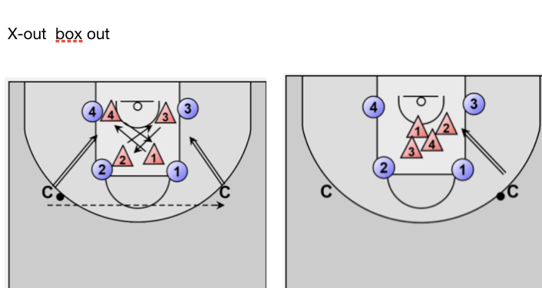
Постановка спины
Подбор в защите и в нападении один из главных факторов победы команды!
Подбор в защите дает возможность быстрее организовать быстрый прорыв, не дает возможности сопернику иметь повторные атаки!
Подбор в нападении всегда дает уверенность игрокам при атаке и дает дополнительные очки! Минимум несколько раз в микроцикле уделяйте внимание упражнениям для постановки спины и подбору!!

Slide 33
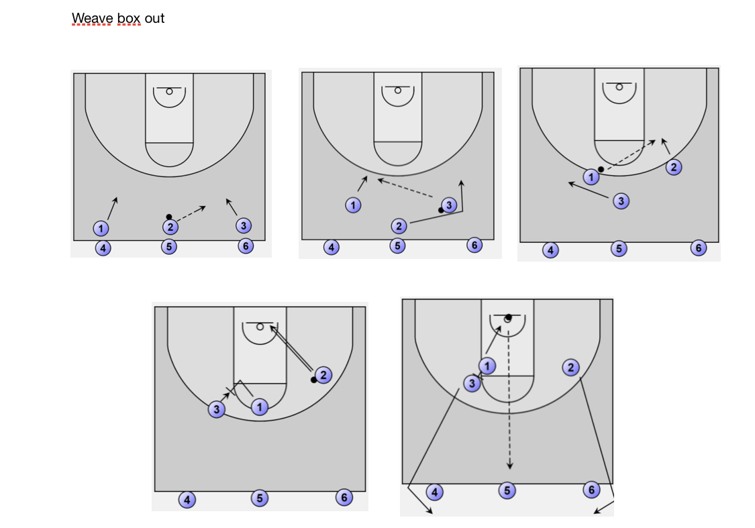

Slide 34
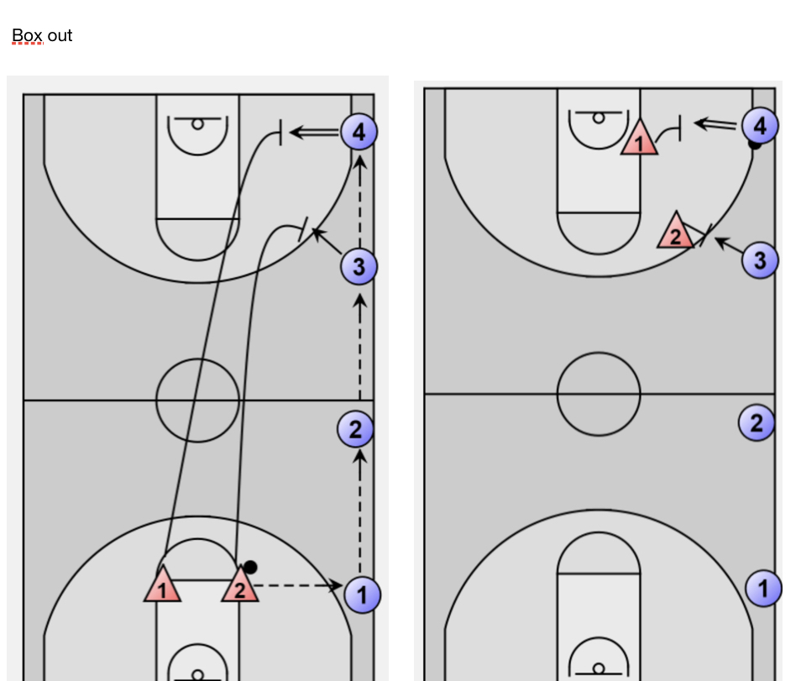
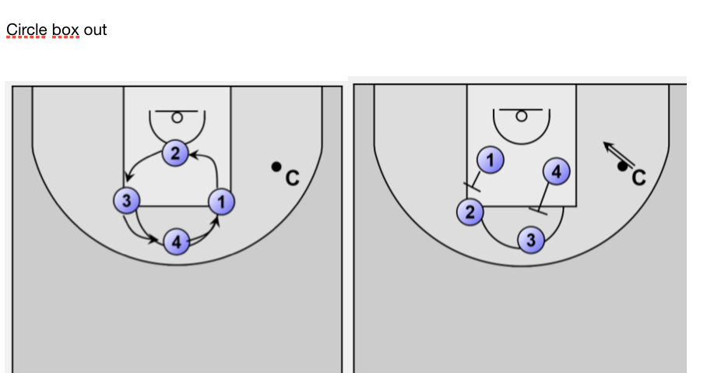

Slide 35
Transition defense
Первое правило при возвращении в защиту и вообще в игре в защите –коммуникация, подсказки и рабочий разговор!!
Ознакомление с защитой на «PNR»
Обязательно посвятите несколько тренировок на варианты защиты на «PNR»!
Вы должны ознакомить с вариантами защиты («Flat», «Side», «Push», «Under», «Switch», «Хедж», «Double Team», «Step Out») и методами преодоления этой защиты!
Для своей команды вы выберите пару вариантов, но в играх ваша команда может столкнуться с защитой на «PNR» которую вы не используете и игроки должны знать как ее преодолеть!

Slide 36
Правила Transition defense
Давление игрока на мяч;
Игрок закрывает 3-х секундную зону;
Игрок на сильной стороне;
Игрок на слабой стороне
P.S. Вы не сможете выстроить свою защиту без веры в это и соответствующей коммуникации

Slide 37
Отработка своей защиты на «PNR»
Больше внимания уделите своей основной защите на «PNR»!
«Pick and Roll» - это грозное оружие, которое используют все команды в мире!
Обязательно корректируйте расположение всех игроков на площадке для подстраховки!
Пас через 3 игрока
Постановка зонной защиты, постановка зонного прессинга
Уверен, что в арсенале каждой команды должна быть зонная защита и зонный прессинг! Ситуация на площадке может сложиться по разному и изменение формы защиты зачастую дает результат!

Slide 38
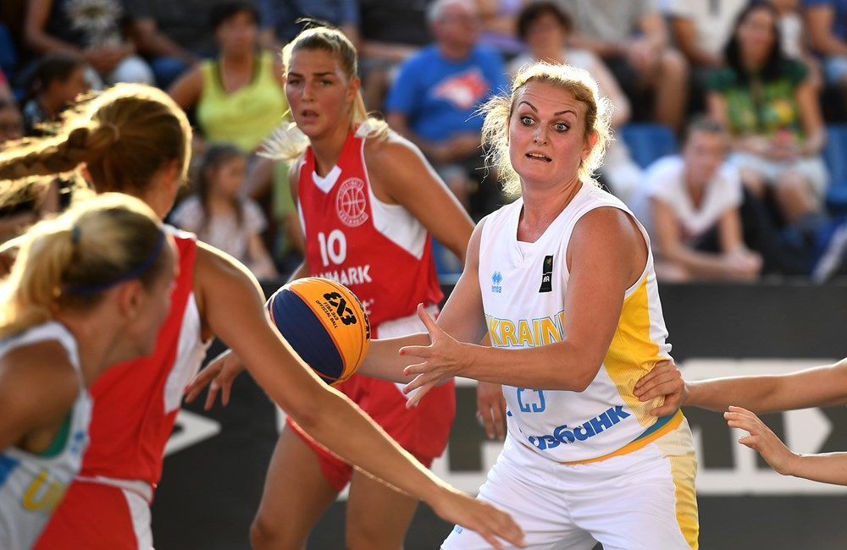
7. Соревновательная подготовка
( товарищеские турниры )
Самое важное в этот период это работа со «скаутингом» и работа над своими ошибками!
После возвращения с турнира максимум внимания необходимо уделить исправлению ошибок и доработке игры в защите и нападении!!

Slide 39
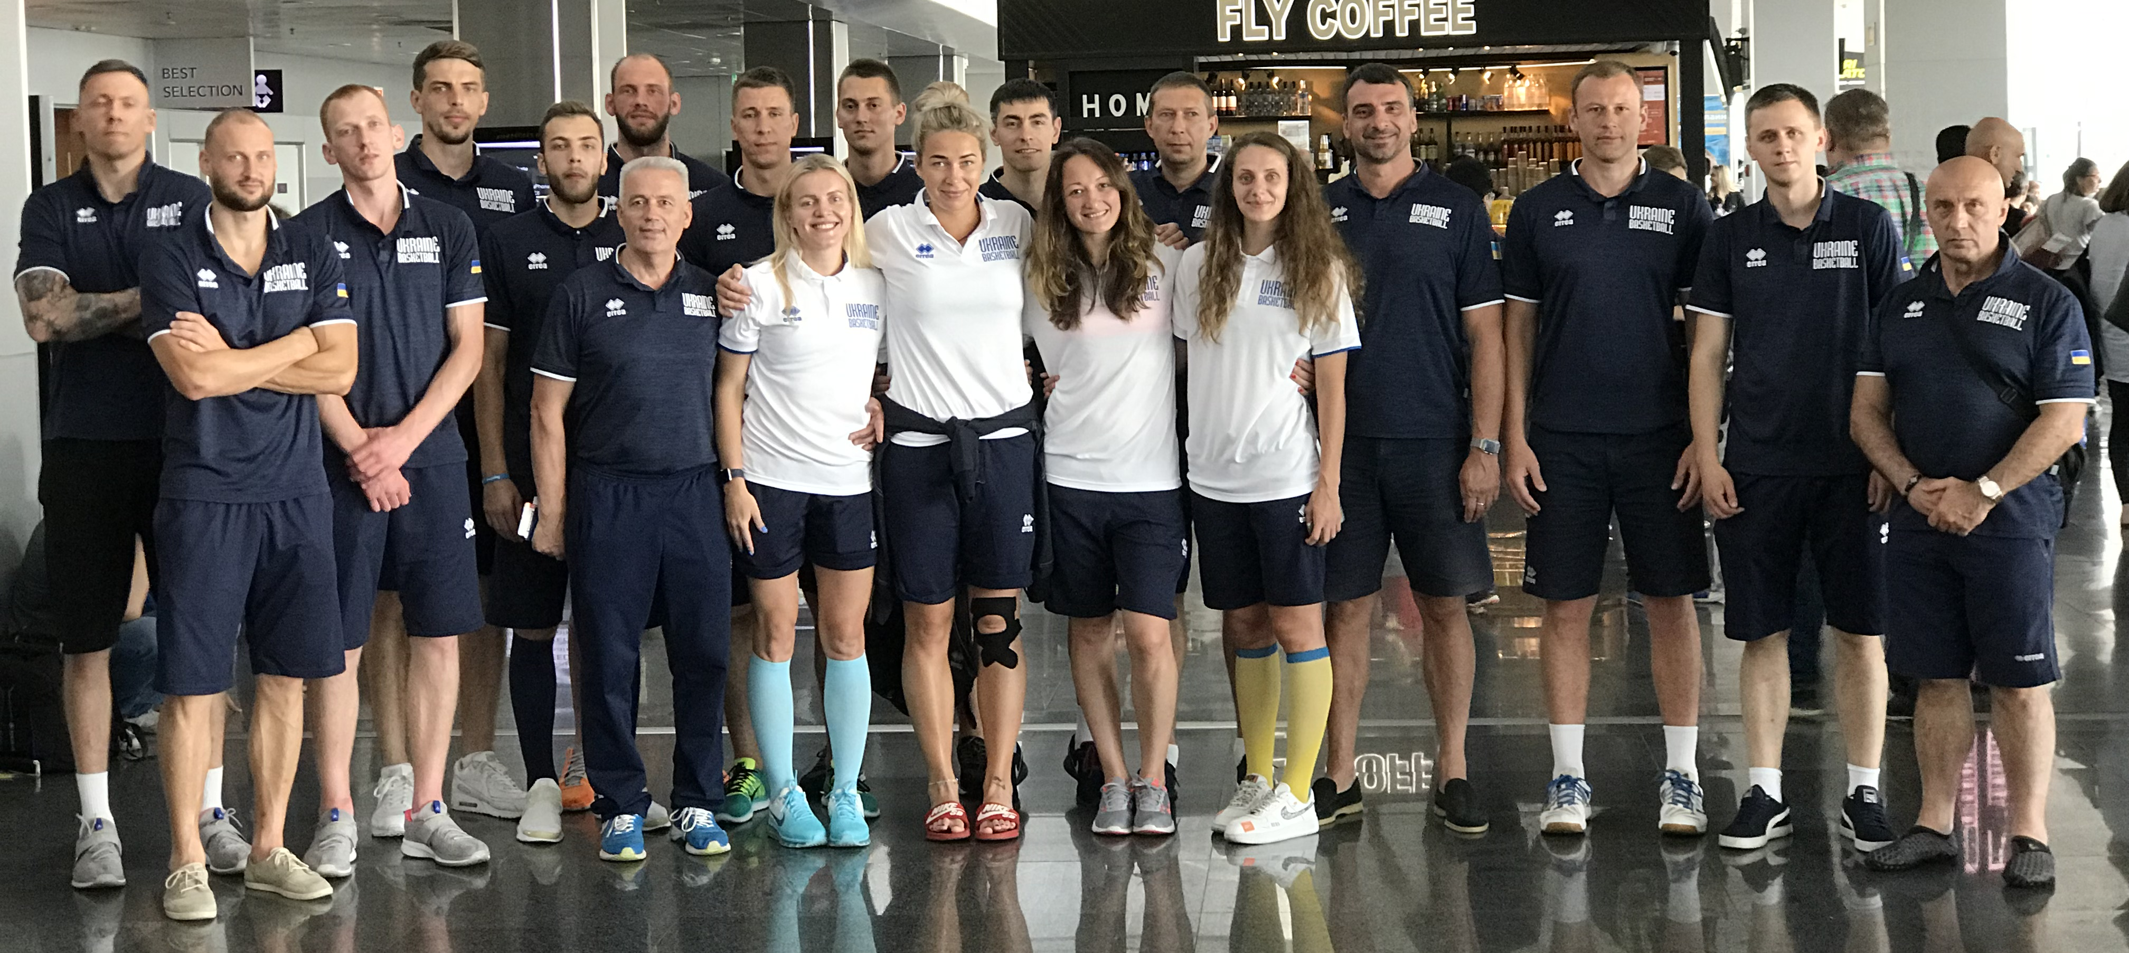
8.Вылет на основные старты
Микроклимат, командный дух, здоровая
атмосфера как залог успешного выступления!

Slide 40
ФЕДЕРАЦИЯ БАСКЕТБОЛА
УКРАИНЫ
СТРУКТУРА И СОДЕРЖАНИЕ ЭТАПА НЕПОСРЕДСТВЕННОЙ ПОДГОТОВКИ НАЦИОНАЛЬНЫХ СБОРНЫХ КОМАНД К МЕЖДУНАРОДНЫМ СОРЕВНОВАНИЯМ

